Slide 1


Sistema de Evaluación UNEG
COORDINACIÓN GENERAL DE PREGRADO
Coordinación Informática y Estadística

Slide 2
SISTEMA DE EVALUACIÓN
UNEG
Actas de Notas
Plan de Evaluación
Automatizar el cálculo de la nota
final del estudiante
Reportes por Sección
Carreras, Sedes.
Definir Productos o Evidencias
Actividades o rutas de Aprendizaje
Instrumentos
Criterios
Ponderación
Semana
Sistema de Evaluación UNEG
Evaluación
Seguimiento del rendimiento académico del estudiante
Registro de las Notas de las Evidencias o productos
Asistencias
Registrar asistencias de la sección.
Otros eventos de la sección

Slide 3
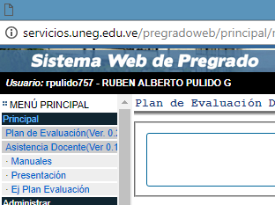
ACCESO AL SISTEMA
DE EVALUACIÓN UNEG
Sistema de Web de Pregrado
Sección Principal

Slide 4

SISTEMA DE EVALUACIÓN UNEG
Módulo Plan de Evaluación
Hacer Clic en la imagen se despliega
el plan de evaluación

Slide 5
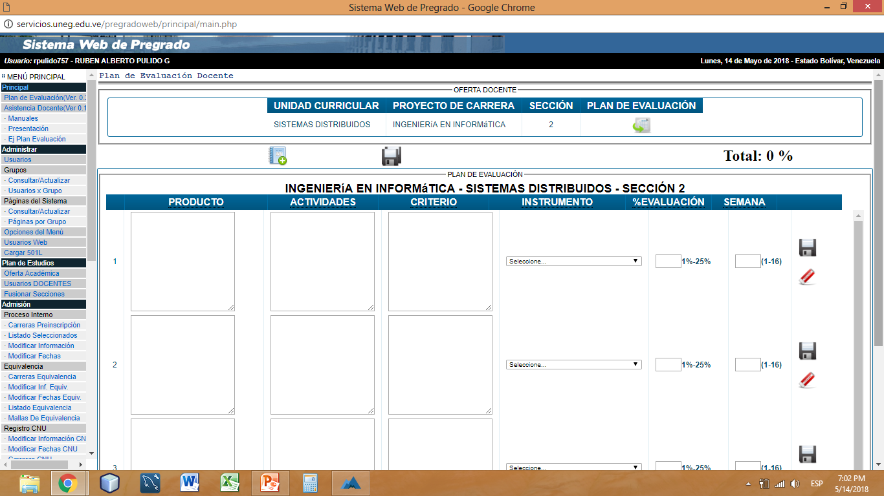
SISTEMA DE EVALUACIÓN UNEG
Módulo Plan de Evaluación
Mínimo 4 Evaluaciones Base. 25% cada uno.
Se planifica por semana académica. Semana 1 – Semana 16
Ponderaciones de cada evaluación 1% - 25%

Slide 6


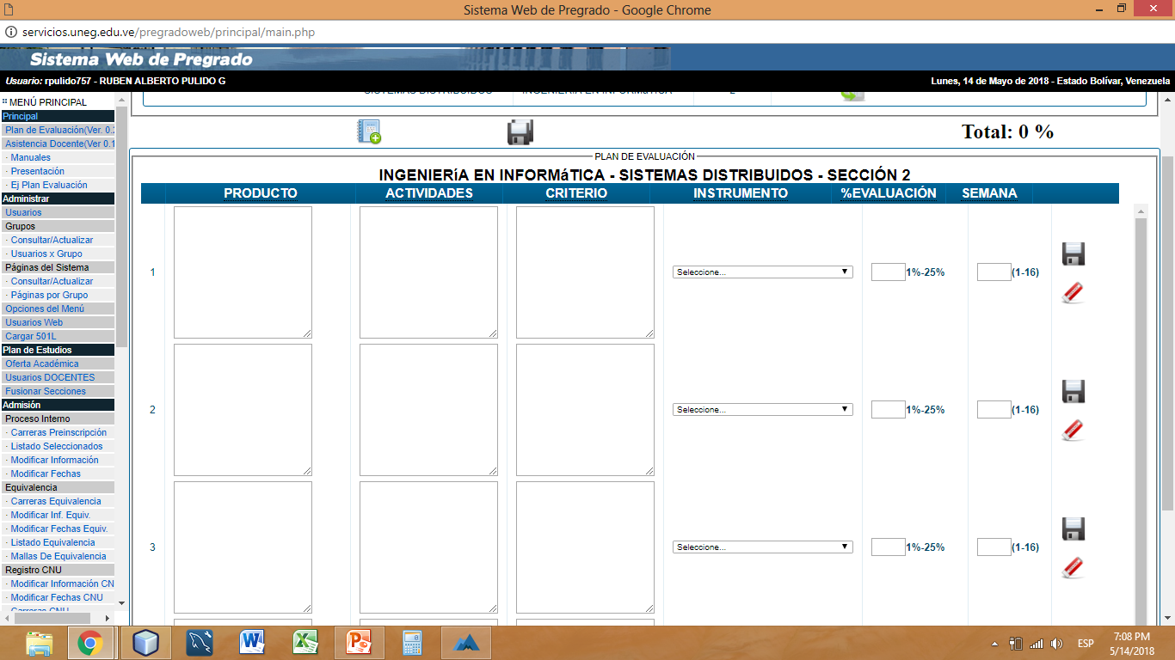
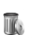
SISTEMA DE EVALUACIÓN UNEG
Módulo Plan de Evaluación
Comandos
Agregar una evaluación. (Sin límites)
Guardar todas las evaluaciones.
Guardar una sola Evaluación
Borrar el contenido de una Evaluación Base.
Borrar Fila y contenido de una Evaluación

Slide 7
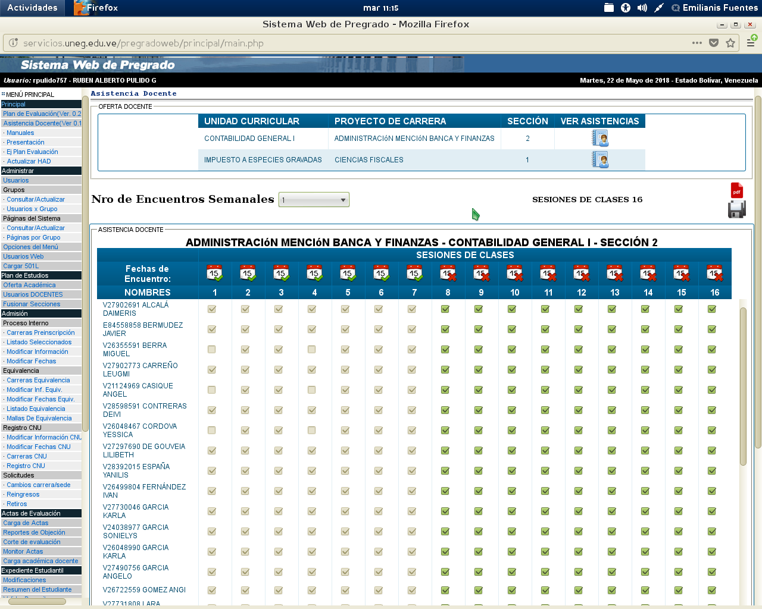
SISTEMA DE EVALUACIÓN UNEG
Módulo Asistencias
Docente selecciona el Número de Encuentros Semanales.
Por defecto todos los estudiantes están asistentes.
Se verifica la asistencia colocando la fecha del encuentro.
Se puede bajar el documento de control de asistencias.
Al verificar el encuentro no se puede actualizar.

Slide 8




SISTEMA DE EVALUACIÓN UNEG
Módulo Asistencias
Comandos
Fecha de Encuentro Asignado
Por Asignar Fecha de Encuentro
Guarda Asistencias sólo a los Encuentros
que tengan asignado fecha de Encuentro
Exportar Control manual de Asistencias

